Slide 1

студия 37
Задача 6. Мобильное приложение по повышению финансовой грамотности детей и молодежи Москвы

Slide 2


студия 37
Краткое описание решения:
Игровой Android-прототип для детей 7–11 лет. Ребёнок выбирает питомца и распоряжается условными монетами: распределяет игровую валюту на повседневные нужды, копит на мечту, откладывает про запас.
О команде
Капитан: Колесников Никита Юрьевич, бакалавр 09.03.01 Информатика и вычислительная техника
Кол-во участников: 4 человека
Краткое описание:
Заинтересовала возможность совместной разработки интересного программного продукта
ГБПОУ МО «Луховицкий авиационный техникум»
Город и регион: Московская область, Луховицы
Уникальность решения:
Забота о питомце связывает выбор расходов, накопление и объяснимый результат. Необходимость зарабатывать и грамотно распределять игровую валюту помогут развить финансовую грамотность вне игрового пространства.
2

Slide 3

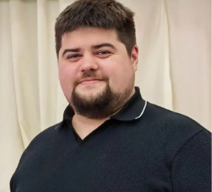
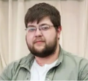
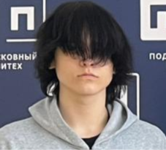
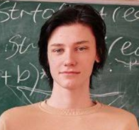
Команда «студия 37»
Никита Колесников
Егор Кручинин
Лев Павлов
Дмитрий Висляев
Капитан
@iMrflashI
+79096553762
ГБПОУ МО «Луховицкий авиационный техникум»
Проектировщик
@EgoRus26
+79055164857
ГБПОУ МО «Луховицкий авиационный техникум»
Тестировщик
@generalxaxe
+79015289961
ГБПОУ МО «Луховицкий авиационный техникум»
Технический писатель
@Demetrius_777
+79169987647
ГБПОУ МО «Луховицкий авиационный техникум»

Slide 4

Команда «студия 37»
Краткая история команды:
01
Первый опыт совместного участия команды обучающихся и преподавателей. Заинтересовала возможность поработать над интересным и перспективным проектом с использованием новых для наст технологий.
Почему вы выбрали именно эту задачу
из предложенных на хакатоне?
02
Важность аспекта финансовой грамотности, актуальная не только для детей 7-11 лет. Перспективность направлений развития приложения в виде полноценной интеграции внеурочной деятельностью обчующихся начальной школы.
С какими основными сложностями или вызовами
вы столкнулись и как их преодолели?
03
Практическая новизна используемых технологий для участников команды. Работа с 3D-моделями и их анимацией, оптимизацией приложения для широкого круга мобильных устройств.

Slide 5
КОРОТКО О РЕШЕНИИ
Техническая суть решения
Маркетинговая суть решения
Android-приложение на Flutter.
3D-мир в WebView.
Локальное сохранение и офлайн-цикл.
Условная валюта без платежей.
Принятое учебное решении концепции Планировать – Копить – Выбирать.
Необходимость популяризации самостоятельного игрового опыта для детей 7–11 лет, способствующий развитию навыков финансовой грамотности.
Внедрение более обоснованных, реальных финансовых подходов, объясняющих устройство экономики.
Нативно понятные задания, построенных на аналогиях реального мира, возможность интеграции с внеурочной деятельностью обучающихся начальных классов.

